Slide 1
বিজ্ঞান ক্লাসে
সবাইকে
স্বাগতম

Slide 2
পরিচিতি
রিয়াজুল জান্নাত
সহকারী শিক্ষক
বখতিয়ার পাড়া চারপীর আউলিয়া আলিম মাদ্‌রাসা আনোয়ারা, চট্টগ্রাম।
শ্রেণিঃ দাখিল অষ্টম
বিষয়ঃ বিজ্ঞান
অধ্যায়ঃ 8ম
সময়ঃ ৪০ মিনিট

Slide 3
ছবিগুলো দেখি
রাসায়নিক বিক্রিয়ায় ব্যবহৃত বিভিন্ন যন্ত্র-পাতি

Slide 4
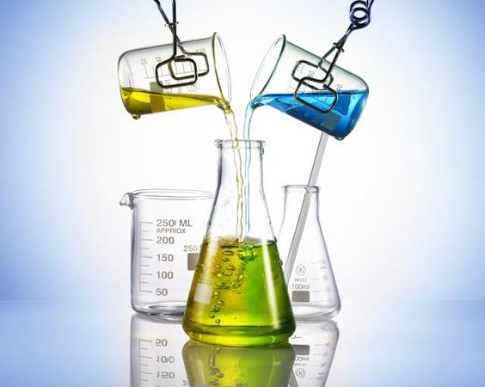
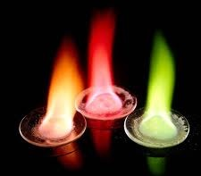
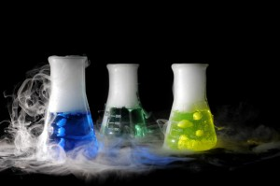
বিক্রিয়ক পদার্থ ও বিক্রিয়ার ফলে উৎপন্ন নতুন পদার্থ

Slide 5
${Zn+H}_{2}{SO}_{4}$=Zn${SO}_{4}$+$H_{2}$
$H_{2}$ + ${Cl}_{2}$ = 2HCl
S +${ O}_{2}$ =${ SO}_{2}$
উপরের সমীকরণগুলোকে কি বলে?

Slide 6
পাঠ ঘোষণা
আমাদের আজকের পাঠ -
রাসায়নিক সমীকরণ
(পাঠঃ ৩ ও ৪)
পৃষ্ঠাঃ ৭৮-৭৯

Slide 7
শিখনফল
এই পাঠ শেষে শিক্ষার্থীরা--------
১। রাসায়নিক সমীকরণ কী তা বলতে পারবে।
২। রাসায়নিক সমীকরণ লেখার নিয়মগুলো বলতে পারবে।
৩। রাসায়নিক সমীকরণের সমতাকরণ করতে পারবে।

Slide 8
বিক্রিয়ক পদার্থ ও উৎপন্ন পদার্থ
যেকোন রাসায়নিক বিক্রিয়ার বিবরণ দিতে হলে আমাদের রাসায়নিক সমীকরণ সম্বন্ধে ধারণা থাকা অপরিহার্য।
একটি রাসায়নিক বিক্রিয়ায় দুটি অংশ থাকেঃ (১) বিক্রিয়ক পদার্থ ও
(২) উৎপন্ন পদার্থ
১) বিক্রিয়ক পদার্থঃ যে পদার্থ গুলো রাসায়নিক বিক্রিয়ায় অংশ গ্রহন করে তাদেরকে বিক্রিয়ক পদার্থ বলে।
২) উৎপন্ন পদার্থঃ রাসায়নিক বিক্রিয়ায়র ফলে যে সকল নতুন পদার্থ উৎপন্ন করে তাদের উৎপন্ন পদার্থ বলে।
যেমনঃ S + ${ O}_{2}$ ${ SO}_{2}$
সালফার অক্সিজেন সালফার ডাইঅক্সাইড

Slide 9
রাসায়নিক সমীকরণ
কোনো রাসায়নিক বিক্রিয়ায় অংশগ্রহনকারী বিক্রিয়কদ্রব্য এবং উৎপন্ন দ্রব্যকে প্রতীক , সংকেত ও কতগুলো চিহ্নের (+, , বা = ) সাহায্যে সংক্ষেপে প্রকাশ করাকে রাসায়নিক সমীকরণ বলে।
যেমনঃ
Zn + $H_{2}$S$O_{4}$ ZnS$O_{4}$ + $H_{2}$
জিঙ্ক সালফিউরিক এসিড জিঙ্ক সালফেট হাইড্রোজেন

Slide 10
একক কাজ
প্রত্যেকে উত্তর খাতায় লিখবে।
1. রাসায়নিক সমীকরণ বলতে কী বুঝ?
২. যেকোন ২টি রাসায়নিক সমীকরণ লেখ।

Slide 11
রাসায়নিক সমীকরণ লেখার নিয়মাবলি
১। রাসায়নিক সমীকরনে বিক্রয়ক পদার্থ বা পদার্থগুলোর স্ব স্ব প্রতীক বা সংকেত সমীকরণটির তীর চিহ্নের () বাম দিকে লিখতে হয়।
উৎপাদ বা বিক্রিয়াজাত পদার্থ বা পদার্থগুলের স্ব স্ব প্রতীক বা সংকেত সমীকরণটির তীর চিহ্নের ()ডান দিকে লিখতে হয়।
২।বিক্রিয়ক ও উৎপাদ পদার্থ একাধিক হলে তাদের সংকেতের মধ্যে যোগ চিহ্ন (+) দেওয়া হয়।

Slide 12
রাসায়নিক সমীকরণ লেখার নিয়মাবলি
৩। কোন পদার্থের অণুর সংখ্যা একাধিক হলে অণুর সংকেতের আগে সেই সংখ্যা লেখা হয়।
৪। বিক্রিয়ক এবং বিক্রিয়াজাত পদার্থগুলোর মধ্যে তীর চিহ্নের পরিবর্তে সমান চিহ্ন ও ( =) বসানো যায়। তবে এক্ষেত্রে উভয়পক্ষের পরমাণুর সমতাকরণ প্রয়োজন ।
৫। বিক্রিয়ার আগে বিক্রিয়ক পদার্থের বা পদার্থসমূহের মোট পরমাণুর সংখ্যা এবং বিক্রিয়ার পরে উৎপন্ন পদার্থের মোট পরমাণুর সংখ্যা সমান হবে। তাই সমীকরণের উভয় পক্ষে মৌলের পরমাণু সংখ্যার সমতা আনার জন্যা প্রতীক ও সংকেতগুলোকে প্রয়োজনীয় সংখ্যা দ্বারা গুণ করতে হয় ।

Slide 13
দলীয় কাজ
রাসায়নিক সমীকরণ লেখার নিয়মগুলো লেখ।

Slide 14
রাসায়নিক সমীকরণের সমতাকরণ
হাইড্রোজেন ও অক্সিজেনের বিক্রিয়ায় পানি উৎপন্ন হয়। সুতরাং সমতা চিহ্নের বাম দিকে বসবে হাইড্রোজেন ও অক্সিজেন অণুর সংকেত এবং ডানদিকে বসবে বিক্রিয়ার ফলে উৎপন্ন পদার্থ পানির অণুর সংকেত ।
সুতরাং বিক্রিয়াটিকে নিম্নোক্তভাবে প্রকাশ করা যায়--
H2 + O2 → H2O
হাইড্রোজেন অক্সিজেন পানি

Slide 15
কিন্তু বিক্রিয়ার আগে যত সংখ্যক H পরমাণু এবং O পরমাণু থাকে বিক্রিয়ার পরেও বিক্রিয়াজাত পদার্থে তত সংখ্যক H এবং O পরমাণু থাকা উচিত। তাই বিক্রিয়ার সমতা স্থাপনের জন্য H2 অণু, O2 অণু ও H2O অণুর সংখ্যা এবং সমীকরণ হবে নিম্নরূপ--
2H2 + O2 = 2 H2O

Slide 16
এই সমীকরণ থেকে বিক্রিয়ার পূর্বে এবং বিক্রিয়ার পরে হাইড্রোজেন ও অক্সিজেনের মোট পরমাণুর সংখ্যা গণনা করা যায়।
বোঝার সুবিধার্থে নিচে দেখানো হলো---
2H2 + O2 = 2 H2O
বা, (2$×2)$ 1$×2$ 2(2+1)
বা, 4 + 2 = 2$×3$
বা, 6 = 6

Slide 17
সারসংক্ষেপ
আজকের পাঠ থেকে আমরা রাসায়নিক সমীকরণ কী, রাসায়নিক সমীকরণ লেখার নিয়ম ও সমীকরণের সমতাকরণ সম্পর্কে জানতে পারলাম।

Slide 18
মূল্যায়ন
১. বিক্রিয়ক পদার্থ কী?
২. বিক্রিয়াজাত বা উৎপন্ন পদার্থ কী
৩. কোন্‌ পদার্থের সাথে কোন্‌ পদার্থের বিক্রিয়ার ফলে হাইড্রোজেন গ্যাস পাওয়া যায়?

Slide 19
বাড়ির কাজ
রাসায়নিক সমীকরণের সমতাকরণ পদ্ধতি শিখে আসবে।

Slide 20
ধন্যবাদ

